Slide 1
先进制造科学基础-多尺度理论
热力学和统计物理
李欣
北京理工大学机械与车辆学院
E-mail: lixin02@bit.edu.cn
Tel: 010-68914524 Cell: 15300322807

Slide 2

热力学和统计物理
热现象举例：埃菲尔铁塔的高度？
冬季和夏季相同吗？

Slide 3
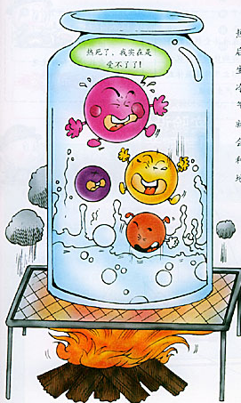
热力学和统计物理
热现象举例：热对流现象

Slide 4
热力学和统计物理
热现象
宏观理论
微观理论
热力学
统计物理
研究对象：由大量微观粒子所组成的宏观物体

Slide 5
热力学和统计物理
热力学是研究热现象的宏观理论，它不涉及物质的微观结构，而是从能量转化的观点出发，依据在大量实践中总结出来的几条基本宏观定律，运用严密的逻辑推理而形成的一套完整的热现象理论
爱因斯坦指出：热力学使用的是分析方法，而不是综合方法。形成它们的基础和出发点的元素，不是用假说构造出来的，而是在经验中发现的。它们是自然过程的普遍特征，即原理，这些原理给出了各个过程或者它们的理论表述所必须满足数学形式的判据。热力学就是力图用分析方法从用永动机不可能这一普遍经验得到的事实出发，推导出一些为各个事件都满足的必要条件

Slide 6
热力学和统计物理
统计物理学是研究热运动的微观理论，它从物质的微观结构出发，依据微观粒子所遵循的力学规律，再用概率统计的方法求出系统的宏观性质及其变化规律
李政道认为：统计物理是理论物理中最完美的科目之一，因为它的基本假设是简单的，但它的应用却十分广泛。物理学的研究目的是探求自然界的基本原理，这种基本原理是简单的，其数学表达形式也不一定复杂，但其研究的领域一定很广泛，统计物理就具备这一特点

Slide 7
热力学
平衡态的定义？
  传统热力学以研究平衡态相关性质为主，因此平衡态的概念具有基本意义
  平衡态的定义：
  在没有外界影响的条件下，物体各部分的性质长时间内不发生任何变化的状态

Slide 8
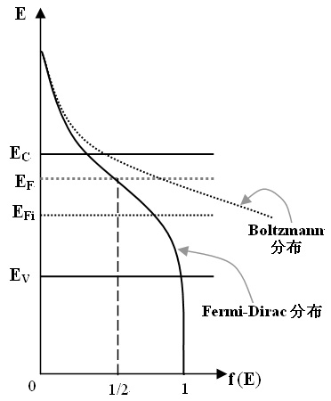
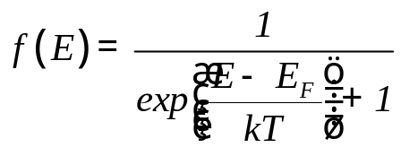
热力学
关于平衡态的几点认识
平衡态只是宏观性质不随时间变化，从微观上看分子仍在不停地运动着，必然存在涨落，故称为动态平衡
在一定条件下，初始不处于平衡态的系统，经过一段时间，必将趋近于平衡状态，该时间称为弛豫时间

Slide 9
热力学
关于平衡态的几点认识
一定的条件：
孤立系，系统完全与外界隔绝
不变的外界条件，如恒温（大热浴）
趋于平衡是依靠粒子之间相互作用来实现的
平衡态的性质由平衡态本身决定，与如何达到该平衡态的历史无关

Slide 10

热力学
平衡态的描写
宏观描写
  热力学把物体看成连续介质，完全不管它的微观结构，对于平衡态只需要若干宏观变量，就可以完全描述，这些宏观变量称为状态变量
  （温度、压力、体积、密度）
微观描写？
非平衡态的描写？

Slide 11
热力学
平衡态的描写
微观描写
  统计物理学一开始就考虑宏观物体是由大量微观粒子组成的，从物体的微观组成与结构出发，从系统的微观性质出发研究和计算宏观性质，把微观性质和宏观性质联系起来
  （分子质量、位置、速度、动量、动能）
非平衡态描写
  局域平衡近似

Slide 12
热力学
温度 热力学第零定律
温度是表征物体冷热程度的物理量
热平衡定律（热力学第零定律）
  若物体A分别与物体B和C处于热平衡，那么，如果让B与C热接触，它们一定也处于热平衡
  揭示温度最基本性质：
  一切互为热平衡的物体的温度相等
温度计测量原理？

Slide 13


热力学
物态方程
温度与独立状态变量之间的函数关系为物态方程
实例：理想气体
  理想气体是实际气体在压强趋于零时的极限，它可以作为实际气体在温度不太低，且密度足够稀薄时的近似。理想气体的物态方程为
  其中N为气体的摩尔数，T为气体温标，R为摩尔气体常数

Slide 14
热力学
热现象过程中能量转化的数量关系
系统从外界获取能量有两种基本形式
  做功
  吸热

Slide 15
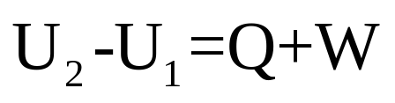
热力学
热力学第一定律
热力学第一定律是能量守恒定律在宏观热现象过程中的表现形式
系统内能的增加等于系统从外界吸收的热量与外界对系统所做的功之和

Slide 16
热力学
热力学第一定律
对于理想单原子气体，内能仅为平动能
对于多原子气体，内能除平动能外，还需考虑转动能和振动能
对于液体和固体，还需要考虑分子间相互作用形成的势能

Slide 17

热力学
热力学第二定律
热现象具有方向性
  一切趋向于平衡的过程都具有方向性
请举例说明方向性？

Slide 18
热力学
热力学第二定律
  热功转化
焦耳功转换成热的试验，重物下降，搅动量热器中的水使水温升高，但不能让水自动冷却而产生动力把重物举起
  有限温差传热
热可以自发地从高温物体传到低温物体，但却不能自发地从低温物体传到高温
  自由膨胀
气体自发向真空膨胀，但却不能自发压缩，空出空间
  混合过程
  两种气体可自发地混合，却不可自发地分离

Slide 19
热力学
热力学第二定律
定律的两种经典表述
  开尔文表述：不可能从单一热源吸热使之完全变为有用的功而不产生其他影响
  克劳修斯表述：不可能把热从低温物体传到高温物体而不产生其他影响

Slide 20
热力学
热力学第二定律
开尔文表述
  不可能从单一热源吸热使之完全变为有用的功而不产生其他影响
  揭示热功转化的特殊规律：在不产生其他影响的情况下，功可以完全转化为热，而热却不能完全转化为功
  例1：焦耳用摩擦生热使水温升高的实验中，功完全变成了热，除了接受功的物体的温度升高以外，没有产生其他影响
  例2：使热机做功，必须使它工作在两个热源之间，从高温热源吸收的热量中只有一部分转化为有用的功，剩余的部分传给了低温热源而浪费掉了

Slide 21
热力学
热力学第二定律
克劳修斯表述
  不可能把热从低温物体传到高温物体而不产生其他影响
  揭示热传导过程的方向性

Slide 22
热力学
热力学第二定律
热力学第二定律的核心
  自然界一切热现象过程都是不可逆的，不可逆过程所产生的后果，无论用任何方法，都不可能完全恢复原状而不引起其他变化
  不可逆过程的基本性质
    不可逆过程都是相互联系的
    不可逆过程的后果是不可磨灭的，存在态函数为不可逆过程的方向提供判断标准

Slide 23
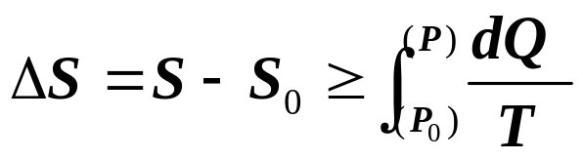
热力学
熵
熵定义
  =适用于可逆过程
  >适用于不可逆过程
  T为热源温度
  dQ为系统从热源中吸收的微热量

Slide 24
热力学
熵
熵性质
  熵是系统的态函数，态确定则熵确定
  熵是广延量，具有可加性
  对于可逆绝热过程，熵不变

Slide 25


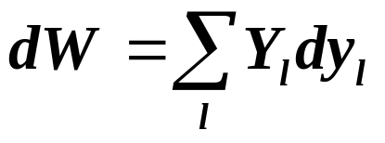
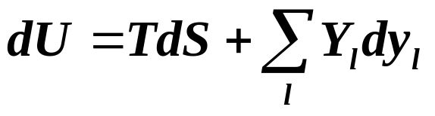
热力学
熵
热力学基本微分方程
  热力学第一定律
  可逆过程
  微功公式
则对可逆过程

Slide 26
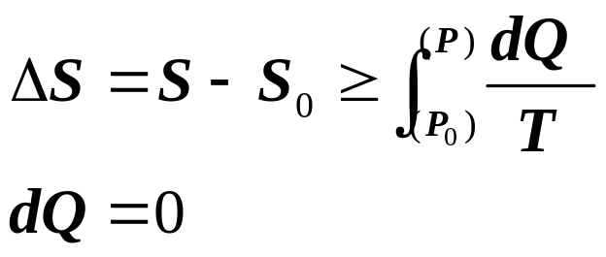
热力学
熵增加原理
系统的熵在绝热过程中永不减少
  在可逆绝热过程中不变
  在不可逆绝热过程中增加
绝热且外界对系统不做功
适用：绝热或孤立系统

Slide 27
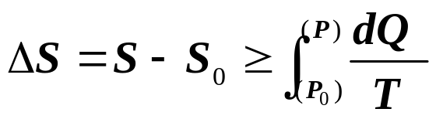


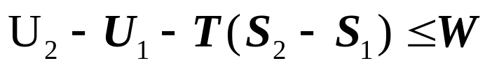
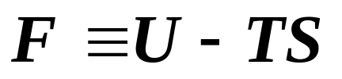
热力学
自由能
热力学第二定律
  等温过程
热力学第一定律
  则
新的态函数
等温等容过程自由能永不增加

Slide 28
统计物理
统计物理学一开始就考虑宏观物体是由大量微观粒子组成的，从物体的微观组成与结构出发，从系统的微观性质出发研究和计算宏观性质，把微观性质和宏观性质联系起来
  （分子质量、位置、速度、动量、动能）
微观状态的描述？

Slide 29
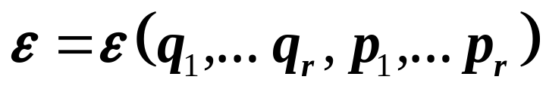
统计物理
微观状态的经典描写
  以经典力学为基础，通常采用正则形式，即用广义坐标和广义动量描写
  将力学运动状态的坐标和动量作为直角坐标架，构成一个2r维空间，成为相空间（相代表运动状态），相空间中的一个点代表系统的一个微观状态

Slide 30
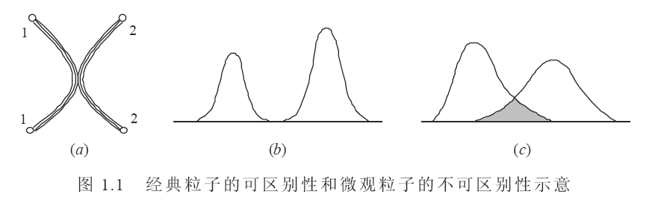
统计物理
微观状态的量子描写
  以量子力学为基础
  微观状态是一些量子态，可以用一个或一组量子数标志，相应的微观力学量（能量、动量等）的取值是不连续的，或者说量子化的
  全同粒子系统：全同粒子是不可分辨的

Slide 31
统计物理
宏观量的统计性质
  基本观点：宏观量是相应微观量的统计平均值
  空间尺度上： 宏观小、微观大
  时间尺度上：宏观短、微观长

Slide 32
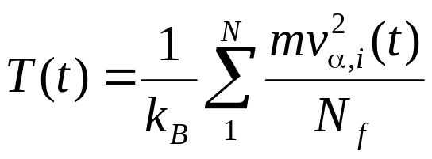
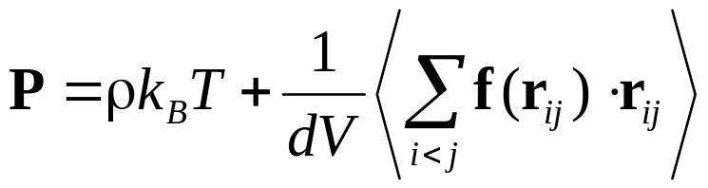
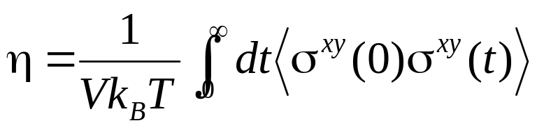
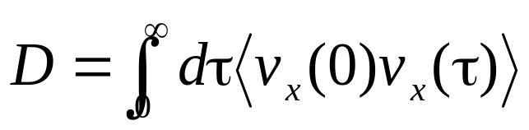
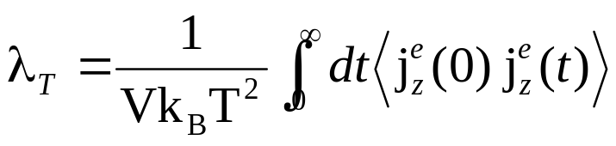
统计物理
系统的热力学和输运特性
温度
压力和应力
粘度
扩散系数
导热率

Slide 33
统计物理
统计规律
在一定的宏观条件下，某一时刻系统以一定的几率处于某一微观运动状态
宏观与微观的联系遵循统计规律
力学规律
在一定的初始条件下，某一时刻系统必然处于一确定的运动状态
微观运动遵循力学规律

Slide 34
统计物理
平衡态统计理论的基本假设
对于处于平衡态下的孤立系，系统各个可能的微观状态出现的几率相等
平衡态统计物理唯一的基本假设
等几率原理

Slide 35
统计物理
能量均分定理
1871年玻尔兹曼根据经典统计推导出一个重要结论
能量均分定理
处于热平衡的分子，它们每一个独立运动自由度均对应相同的平均能量
  ½ kT per molecule
  ½ RT per mole
适用条件
满足经典极限的条件下才成立（量子统计理论建立）

Slide 36
统计物理
z
能量均分定理
z
o
分子自由度：
决定分子位置所需要的独立坐标的数目
x
y
y
x
z
单原子分子有三个自由度，三个平动自由度
刚性双原子分子有五个自由度，三个平动自由度，两个转动自由度
多原子分子有六个自由度，三个平动自由度，三个转动自由度
z
β
o
α
x
y
x
y
θ
z
β
z
o
α
x
y
y
x

Slide 37
统计物理
统计系综理论
什么是统计系综？

Slide 38
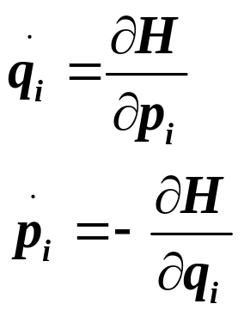
统计物理
统计系综理论
对于自由度为s的力学系统，其微观状态用2s个变量，及s个广义坐标与s个广义动量描写
系统的某一个确定的微观状态对应于相空间中的一个点
方程决定的系统的微观状态随时间变化在相空间中描出的轨迹称为相轨道
系综
系综是假想的、和所研究的系统性质完全相同的、彼此独立、各自处于某一微观状态的大量系统的集合

Slide 39
统计物理
统计系综理论
微正则(NVE)系综：系统的粒子数N，体积V和能量E不变，即与外界无能量和质量交换
正则系综(NVT)：系统的粒子数N，体积V和温度T不变
宏观条件：系统与大热源接触到达平衡
巨正则（μVT）系综：系统的化学势μ ，体积V和温度T不变，宏观条件：系统与大热源及大粒子源接触达到平衡

Slide 40
统计物理
玻尔兹曼输运方程
非平衡态统计理论研究
  各种（能量、动量、电荷、自旋、粒子等）的输运过程的性质，计算输运系数
  研究弛豫过程的速率
  系统在随时间变化的电磁场作用下的动态响应（动态极化率、动态磁化率）
  非平衡相变与相变动力学

Slide 41
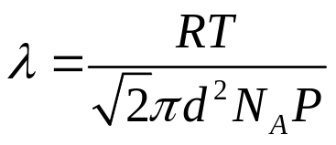
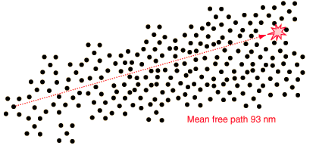
统计物理
玻尔兹曼输运方程
最早表述：气体分子运动论
在一定的条件下，一个分子在连续两次碰撞之间可能通过的各段自由程的平均值
平均自由程为
理想气体平均
自由程为93nm

Slide 42
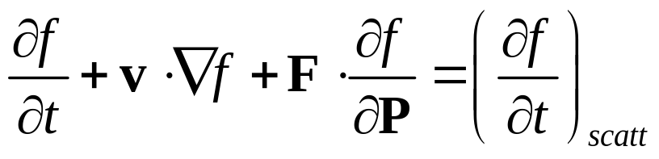
统计物理
玻尔兹曼输运方程
进一步引入玻尔兹曼输运方程
许多重要的输运方程均可通过玻尔兹曼输运方程推导得出，如Fourier law, Ohm’s law, Fick’s law, hyperbolic equation, and two step equation等
f (r, p, t) 为统计分布函数，随位置、动量、时间变化，F为分子受力
左为漂移项，分子在外力作用下由于运动引起变化
右为散射项，分子间碰撞引起的变化
玻尔兹曼输运方程适用于电子、离子、声子、光子等

Slide 43
实例：飞秒激光与金属相互作用

Slide 44
概述
固体金属通常通过两个子系统来描述
  电子
  声子
当每个子系统处于局部热平衡时
  电子遵循费米-狄拉克分布，温度T_{e}
  声子遵循玻色-爱因斯坦分布，温度T_{l}
金属中声子热导可以忽略
激光加热金属包含三个主要过程
  光子-电子作用：激光脉冲能量沉积到电子
  电子-声子作用：电子与晶格进行能量交换
  能量在体相材料内部传输

Slide 45
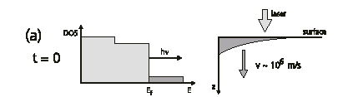
概述
光子-电子相互作用
第一个过程
  电子被激发到远离平衡状态，随后通过电子-电子碰撞进行弛豫
  该过程的持续时间由碰撞率、态密度、费米能共同决定

Slide 46
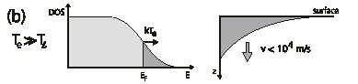
概述
电子-声子相互作用
第二个过程
  该过程的特征是存在费米分布
  温度梯度驱动热电子的扩散
  通过电子-声子相互作用冷却热电子

Slide 47
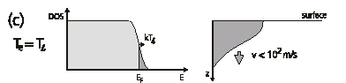
概述
电子和晶格的热平衡
第三个过程
  电子和晶格达到热平衡
  热扩散过程驱动热量在材料内部的耗散

Slide 48
概述
在上述三个过程中有两个特征时间
  热化时间：电子和晶格达到热平衡（相同温度）的特征时间
  对于大部分金属而言，在飞秒脉冲作用下约为几到几十皮秒
  电子弛豫时间：电子恢复到局域热平衡的平均时间
在激光加热过程中，电子子系统将偏离局域热平衡
对于电子，需要花费一定的时间以恢复局域热平衡和恢复费米分布
该时间称为电子弛豫时间
对于大部分金属而言，约为几到几十飞秒

Slide 49
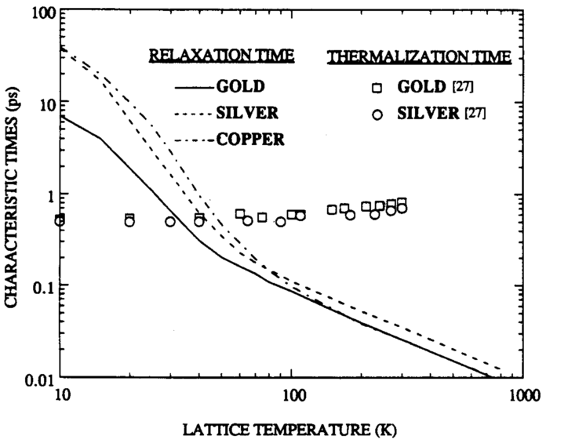
概述
T.Q. Qiu, and C.L. Tien, Int. J. Heat Mass Transfer 37, pp. 2789 (1994)
注：X轴为晶格温度

Slide 50
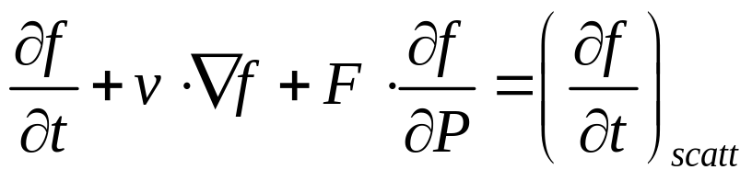
概述
在激光加热金属时，前面所提到的三个过程可通过玻尔兹曼输运方程描述
f (r, p, t) 为统计分布函数，随位置、动量、时间变化，F为分子受力
左为漂移项，分子在外力作用下由于运动引起变化
右为散射项，分子间碰撞引起的变化

Slide 51
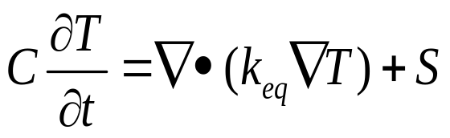
概述
当加热时间远长于热化时间和弛豫时间，可作如下假设
  电子和晶格具有相同的温度，即电子将从激光射线中吸收的能量迅速传递到晶格，并达到热平衡
  电子一般处于局域热平衡（费米-狄拉克分布），即电子可以瞬时改变状态
基于上述假设，玻尔兹曼输运方程可简化为传统的傅立叶热导模型parabolic one-step model (POS)
其推导可参考 Microscale Energy Transport, Edited by C.L. Tien, A. Majumdar A., and F.M. Gerner, Taylor & Francis, 1998.

Slide 52
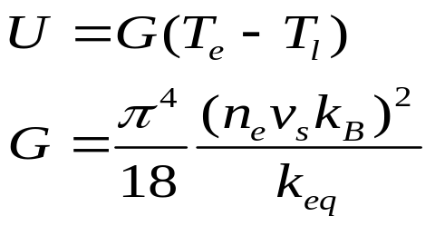
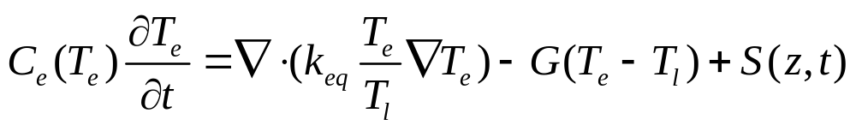
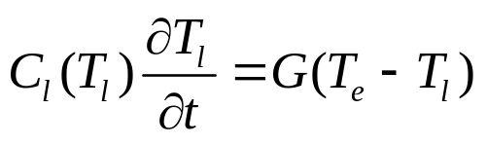
概述
飞秒激光加热，特征加热时间与热化时间接近或更短
无法假设电子和晶格具有相同的温度
电子和晶格之间能量交换的过程必须要考虑，电子和晶格间的能量交换可表示为
则玻尔兹曼传输方程可简化为parabolic two-step model (PTS)
推到可参考Microscale Energy Transport, Edited by C.L. Tien, A. Majumdar A., and F.M. Gerner, Taylor & Francis, 1998.

Slide 53

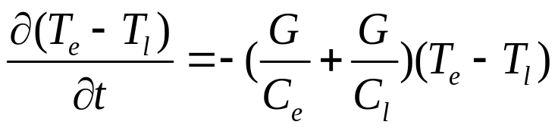
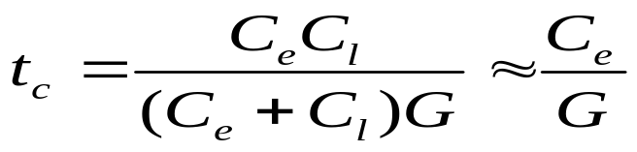
概述
如果忽略 电子和晶格温度差值
热化时间近似为
当特征加热时间非常短，接近电子弛豫时间，严格地说我们在弛豫过程中不能再用电子温度，因为局域分布已经不能满足

Slide 54
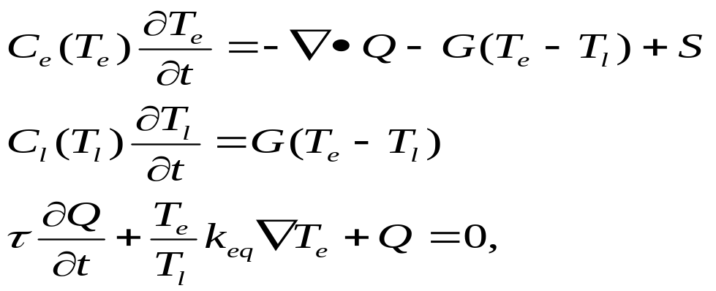
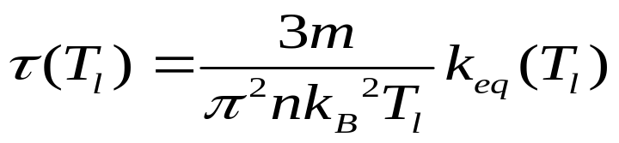
概述
Qiu和Tien提出hyperbolic two-step model (HTS)
弛豫时间为
PTS较HTS应用更加广泛

Slide 55
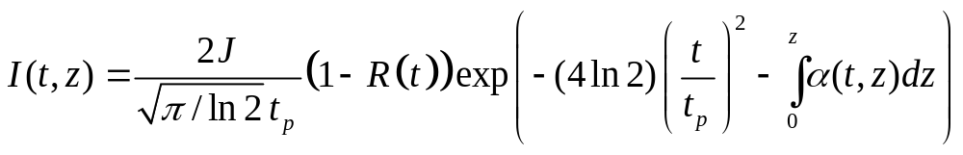
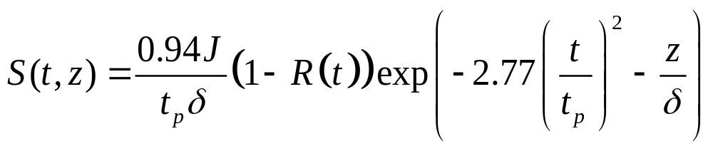
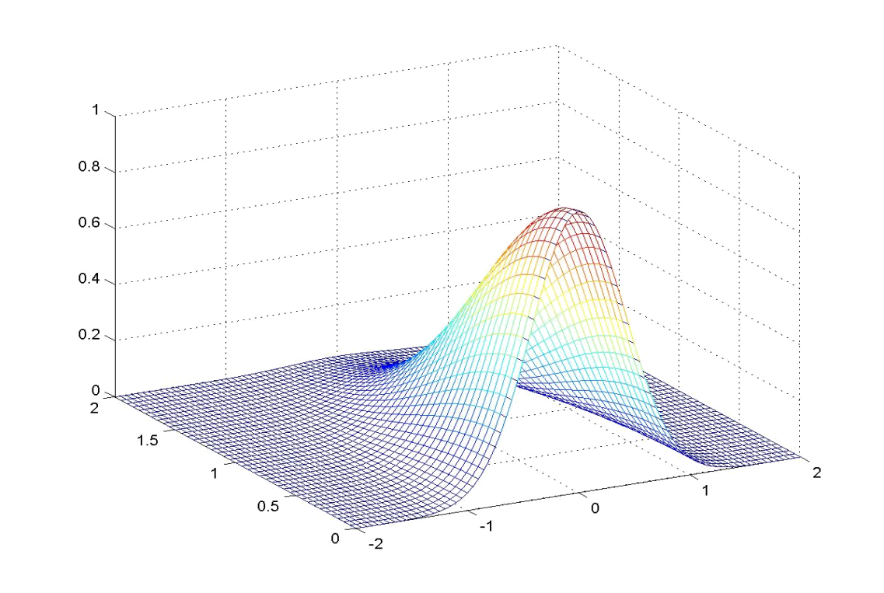
概述
激光光源项
  通用
(W/cm²)
  线性吸收
(W/cm³)

Slide 56
现有模型比较

Slide 57
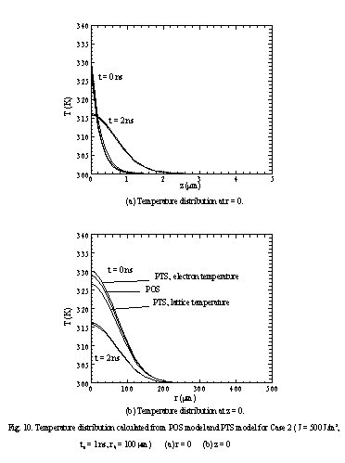

现有模型比较
POS模型与PTS模型结果非常接近
在纳秒激光或更长脉冲激光中，POS模型是PTS模型很好的近似

Slide 58
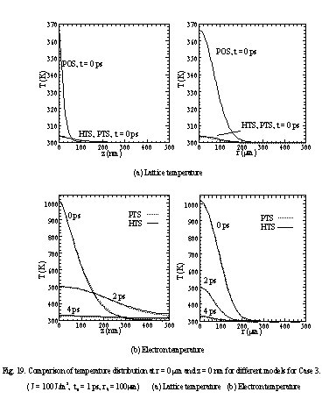

现有模型比较
与POS模型相比，PTS模型描述强非平衡加热过程，强调电子温度较晶格温度更快的响应
与HTS模型相比，PTS模型预测的结果非常接近，认为PTS模型是HTS模型的很好地近似

Slide 59
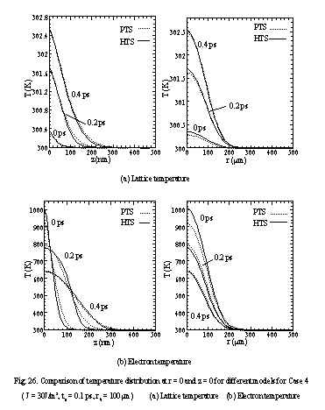

现有模型比较
PTS模型与HTS模型的电子温度结果差别比较明显
PTS模型和HTS模型均做局域平衡假设，很难讲那个模型更加精确
在应用中，PTS模型较HTS模型更加广泛

Slide 60
现有模型的局限性

Slide 61
现有模型的局限性
在Tien课题组的所有飞秒激光加热的论文中，激光通量均远低于烧蚀阈值
在他们的HTS模型中，部分参数的假设仅适用于低温情况（< 1/10费米温度, T_{F} = 5.6×10⁴ K）
  电子热容
  电子热导
  电子弛豫时间
  瞬时反射率
上述参数对理论研究非常关键

Slide 62
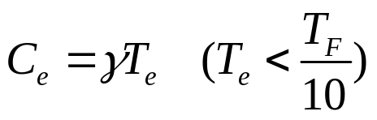
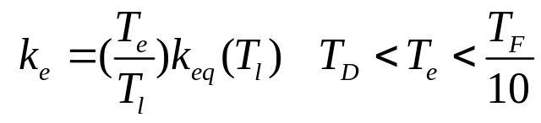
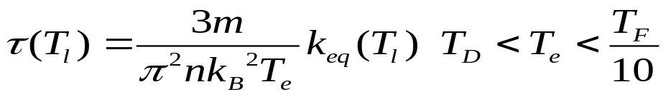
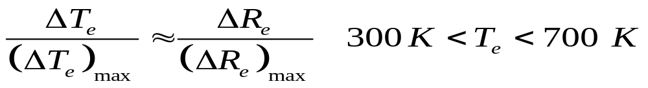
现有模型的局限性
现有模型中的参数假设
电子热容
电子热导
其中T_{D} 为Debye温度 (金:185 K)
电子弛豫时间
瞬时反射率

Slide 63
现有模型的局限性
因此，现有模型仅适用于低温的情况
在飞秒激光加工中，电子很容易被激发到几万度，与费米温度接近
在飞秒激光加工中，现有模型不再适用

Slide 64
所做改进的主要观点

Slide 65
主要观点
热力学特性
电子特性
光学特性

Slide 66
主要观点
引入量子力学理论，将现有模型的适用范围扩展到高温（电子）情况
  采用费米-狄拉克分布计算自由电子热容
  采用密等离子体玻尔兹曼输运方程计算自由电子弛豫时间和自由电子热导
  采用量子改进Drude模型计算反射率和吸收系数

Slide 67
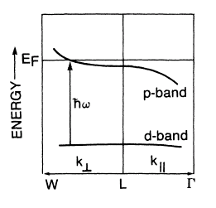
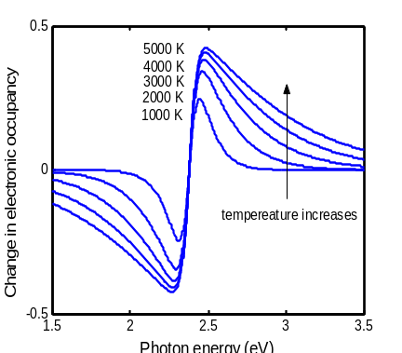
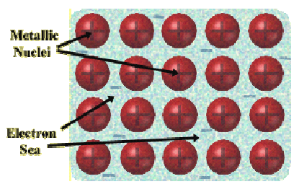
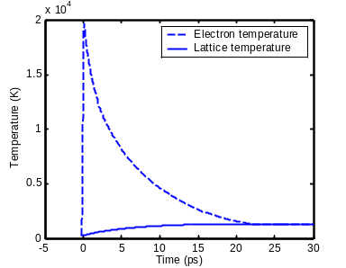
主要观点
自由电子加热
D带迁移
费米分布拖尾效应
激光
+
+
等离子体 (Fermi sea + ion)
Optical picture (plasma model with quantum adjustments)
被加工系统
玻尔兹曼输运方程
电子
(费米分布)
声子
(玻色-爱因斯坦分布)
量子力学模型
+
双温模型

Slide 68
电子（费米子）

Slide 69
电子（费米子）
Rethfeld等指出飞秒激光与金属相互作用可通过激光与等离子体作用模型进行描述(Rethfeld B, Kaiser A, Vicanek M and Simon G 2002 Phys. Rev. B 65 214303)
电子需要几飞秒的时间以重建费米分布
当激光脉宽大于电子弛豫时间，电子温度仍能够满足费米-狄拉克分布，已在玻尔兹曼输运方程中得到证实
因此，采用PTS模型研究飞秒激光加热金属的过程

Slide 70
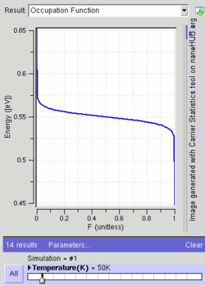
电子（费米子）
费米-狄拉克分布
量子统计中费米子所遵循统计规律
全同和独立的费米子系统中粒子的最概然分布
费米子是自旋为半整数的粒子
全同费米子系统中粒子不可分辨
费米子遵从泡利不相容原理，每一量子态容纳的粒子数不能超过一个
在高温和低密度条件下 ，费米-狄拉克分布过渡到经典的麦克斯韦-玻尔兹曼分布

Slide 71


电子（费米子）
能量分布
费米-狄拉克分布中能态 ε_{k} 对应的平均电子数目
其中 μ 为化学势，此外
恒温恒压条件下，在指定组成的无限大体系中，加入1mol的B物质引起体系的Gibbs能的改变
ΔG=ΔH－TΔS （KJ/mol)

Slide 72


电子（费米子）
化学势表示为
高阶项忽略不计
费米能表示为

Slide 73

电子（费米子）
每个电子的平均动能表示为
其中ε 为单电子动能， N_{e} 为自由电子总数，ρ(ε)为态密度

Slide 74


电子（费米子）
非相对论自由电子的态密度
每个电子的平均热容可根据热容的定义表示为
其中V 为体积

Slide 75


电子（费米子）
自由电子弛豫时间可通过玻尔兹曼输运方程得出
表达式为
其中 Z* 为电离态;
    k_{B} 为玻尔兹曼常数;
    F_{1/2} 为费米-狄拉克积分;
    lnΛ 为库仑算符.
Refer to Y. T. Lee and R. M. More, Phys. Fluids 27(5), 1273 (1984) for the details of this equation

Slide 76



电子（费米子）
量子改进德鲁特模型（Drude模型）
其中v_{e} 为电子平均速度
v_{e,} τ_{e}, and c_{e} 可通过前面的公式计算得到
在低温情况下，热导了简化为
与Tien课题组所提公式一致

Slide 77
声子（玻色子）

Slide 78
声子（玻色子）
玻色-爱因斯坦分布
量子统计中玻色子所遵循统计规律
玻色子是自旋为整数的粒子
本征波函数对称，在玻色子的某一个能级上，可以容纳无限个粒子
在高温和低密度条件下 ，玻色-爱因斯坦分布过渡到经典的麦克斯韦-玻尔兹曼分布

Slide 79



声子（玻色子）
金属声子热容可通过Debye模型得到
其中c_{s} 为体相材料中声速（振动波传播速度）
其中B为体相模量、ρ 为密度
最大声子频率
其中平均原子间隙 a = (V/N)^{1/3} = (n_{a})^{1/3}

Slide 80

声子（玻色子）
根据摩尔热容定义可知
材料热容 = 声子热容 + 电子热容

Slide 81
等离子模型

Slide 82


等离子模型
光学特性
等离子介电函数
等离子频率

Slide 83


等离子模型
光学特性
表面反射率通过Fresnel公式确定
电子加热的等离子吸收系数

Slide 84
等离子模型
德鲁特模型未考虑带间迁移
对于Au，d带迁移对光学特性非常重要
分别考虑德鲁特模型和d带迁移对光学特性的贡献
实验表明金膜的瞬态反射率与费米能附近电子占据数 的改变有关
通过上述机制，可计算瞬态反射率，计算过程略

Slide 85

等离子模型
From M. Fox, Optical Properties of Solids (Oxford University Press, Oxford, 2001).

Slide 86
部分理论研究结果

Slide 87


部分理论研究结果
理想气体方法
在300 K,
  3.3 eV (量子力学修正)
  0.039 eV (理想气体方法)
T_{e}>> T_{F}
金的平均电子动能

Slide 88


部分理论研究结果
近似估算
T_{e}<< T_{F}, 与近似估算一致
T_{e}>> T_{F}, 与经典方法一致
间接证明了模型的正确性
金的摩尔热容

Slide 89
部分理论研究结果
模拟条件:
膜厚：200 nm
激光波长：1053 nm
脉宽：140 fs
通量 (单位面积上的能量)
  0.05 J/cm²
  0.2 J/cm²
  阈值通量 (0.453 J/cm²)

Slide 90


部分理论研究结果
激光通量：0.05 J/cm²
现有双温模型
改进双温模型

Slide 91


部分理论研究结果
激光通量：0.2 J/cm²
现有双温模型
改进双温模型

Slide 92
部分理论研究结果
阈值通量
损伤阈值的实验结果: 0.43±0.04 J/cm²
损伤阈值的理论结果
  现有模型: 0.75 J/cm²
  改进模型: 0.45 J/cm²
现有模型不适用

Slide 93

部分理论研究结果
不同脉宽下的损伤阈值

Slide 94
Thank You

